Slide 1


TRƯỜNG ĐẠI HỌC GIAO THÔNG VẬN TẢI
University of Transport and Communications
CHƯƠNG 1
TỔNG QUAN
HỆ QUẢN TRỊ CSDL ORACLE
THÔNG TIN MÔN HỌC
ThS. Nguyễn Việt Hưng • Khoa Công nghệ thông tin
Tên học phần:
Hệ quản trị cơ sở dữ liệu Oracle
Email: hungnv@utc.edu.vn – SĐT: 0868.004.008
Số tín chỉ:
02 TC
Hệ đào tạo:
Từ xa (ĐTTT)
Học liệu điện tử – Hệ Đào tạo Trực tuyến | TTĐTTT – utc.edu.vn
Notes:
Giới thiệu chương 1 (khoảng 2 phút). Chương gồm 3 phần: tổng quan DBMS; giới thiệu Oracle Database; cài đặt và thực hành (tổng thời lượng 135 phút).

Slide 2
MỤC TIÊU HỌC TẬP
CHƯƠNG 1
Sau khi học xong chương này, sinh viên có khả năng:
Nắm vững nền tảng DBMS
Trình bày khái niệm CSDL, DBMS; tính năng, thành phần và cách phân loại DBMS.
1
So sánh các DBMS phổ biến
Phân biệt MySQL, SQL Server, PostgreSQL, MongoDB, Redis… và xác định vị thế của Oracle.
2
3
Hiểu Oracle Database
Mô tả lịch sử, tính năng, công cụ, phiên bản và kiến trúc Multitenant (CDB/PDB) của Oracle 26ai.
4
Cài đặt và vận hành cơ bản
Cài Oracle 26ai, tạo PDB, kết nối bằng SQL*Plus / SQL Developer và nạp HR schema.
Trường Đại học Giao thông vận tải • Trung tâm Đào tạo Trực tuyến • utc.edu.vn
2
Notes:
Khoảng 2 phút. Nêu 4 chuẩn đầu ra của chương, nhấn mạnh sinh viên phải tự cài và vận hành được Oracle 21c trên máy cá nhân sau chương này.

Slide 3
NỘI DUNG
CHƯƠNG 1
DBMS
Tổng quan về DBMS
ORACLE
Giới thiệu Oracle Database
THỰC HÀNH
Cài đặt và thực hành
CSDL và DBMS
Tính năng, thành phần của DBMS
Phân loại DBMS; ưu – nhược điểm
Các DBMS phổ biến
Vị thế, lịch sử, đặc điểm
So sánh với SQL Server; sản phẩm Oracle
Tính năng, công cụ, phiên bản
Kiến trúc tổng quan 26ai, CDB/PDB, xử lý giao dịch
Yêu cầu cấu hình, cài đặt Oracle
Khởi động, đăng nhập, lỗi thường gặp
Tạo PDB; SQL*Plus, SQL Developer, PL/SQL Developer
HR schema
Bài tập thực hành
Trường Đại học Giao thông vận tải • Trung tâm Đào tạo Trực tuyến • utc.edu.vn
3
Notes:
Khoảng 2 phút. Giới thiệu lộ trình. Phần 3 có nhiều thực hành nên cần chuẩn bị sẵn bộ cài và máy cá nhân.

Slide 4
MỤC TIÊU VÀ ĐÁNH GIÁ HỌC PHẦN
HỌC PHẦN
Mục tiêu môn học
60%
Thực hành + vấn đáp (kết thúc học phần): trắc nghiệm tổng thể, kiến trúc, quản trị, user, quyền, chức danh
Cài đặt và vận hành hệ quản trị CSDL Oracle ở mức cơ bản
Hiểu kiến trúc Oracle, các thành phần của Oracle Server và sự tương tác giữa chúng
Nắm kỹ năng quản trị cơ bản: sao lưu dự phòng, quản lý tài khoản, phân quyền
Biết tạo ứng dụng đơn giản bằng Oracle APEX
30%
Báo cáo bài tập lớn: xây dựng ứng dụng trên Oracle APEX
10%
Điểm danh, chuyên cần
Yêu cầu khi lên lớp: mang theo laptop và ổ cắm điện.
Trường Đại học Giao thông vận tải • Trung tâm Đào tạo Trực tuyến • utc.edu.vn
4
Notes:
3 phút. Giới thiệu mục tiêu môn học và cách tính điểm (nội dung bổ sung từ tài liệu giới thiệu môn học). Nhắc yêu cầu mang laptop và ổ cắm điện khi lên lớp.

Slide 5
CƠ SỞ DỮ LIỆU VÀ HỆ QUẢN TRỊ CSDL
DBMS
NGƯỜI DÙNG / ỨNG DỤNG
HỆ QUẢN TRỊ CSDL (DBMS)
CƠ SỞ DỮ LIỆU
Cơ sở dữ liệu (CSDL)
Hệ quản trị CSDL (DBMS)
Hệ thống thông tin có cấu trúc, lưu trên thiết bị lưu trữ thứ cấp (đĩa từ…)
Đáp ứng khai thác đồng thời của nhiều người dùng và nhiều ứng dụng với mục đích khác nhau
Phần mềm tạo môi trường hiệu quả để lưu trữ, sửa đổi, truy vấn CSDL
Giao diện giữa người dùng cuối và CSDL: tạo – đọc – cập nhật – xóa dữ liệu
Quản lý dữ liệu, bộ máy xử lý và lược đồ (schema)
Bảo đảm bảo mật, toàn vẹn và quy trình quản lý đồng nhất
Trường Đại học Giao thông vận tải • Trung tâm Đào tạo Trực tuyến • utc.edu.vn
5
Notes:
5 phút. Dùng sơ đồ: người dùng/ứng dụng không làm việc trực tiếp với tệp dữ liệu mà thông qua DBMS. Hỏi sinh viên: ví dụ CSDL em đã dùng?

Slide 6
CÁC TÍNH NĂNG CHÍNH CỦA DBMS
DBMS
1
Mô hình hóa dữ liệu
2
Lưu trữ và truy xuất
3
Kiểm soát truy cập đồng thời
Công cụ tạo và chỉnh sửa mô hình dữ liệu
Định nghĩa cấu trúc và mối quan hệ giữa dữ liệu
Caching: lưu tạm dữ liệu/kết quả truy vấn, giảm thời gian truy cập
Tối ưu truy vấn: chọn kế hoạch tốt, tái sử dụng kế hoạch, dùng chỉ mục
Nhiều người dùng truy cập cùng lúc mà không xảy ra xung đột
4
Toàn vẹn và bảo mật
5
Sao lưu và phục hồi
Áp dụng ràng buộc toàn vẹn (vd: ràng buộc giá trị dữ liệu)
Giới hạn quyền truy cập cho từng người dùng
Sao lưu định kỳ hoặc thủ công
Dùng bản sao lưu để khôi phục khi có sự cố
Trường Đại học Giao thông vận tải • Trung tâm Đào tạo Trực tuyến • utc.edu.vn
6
Notes:
5 phút. Caching và tối ưu truy vấn là hai cơ chế giúp tăng hiệu năng; sẽ gặp lại khi học Oracle (SGA/Shared Pool, optimizer).

Slide 7
CÁC THÀNH PHẦN CHÍNH CỦA DBMS
DBMS
1
2
3
4
Storage engine
Metadata catalog
Database access language
Optimization engine
Lưu trữ dữ liệu; tương tác với hệ thống tập tin của hệ điều hành.
Từ điển CSDL: thông tin về mọi đối tượng, schema, bảo mật…; DBMS dùng để xác minh yêu cầu.
API truy cập dữ liệu như SQL: DDL định nghĩa, DML thao tác, DCL phân quyền.
Sinh nhiều kế hoạch truy vấn, ước tính chi phí và chọn kế hoạch hiệu quả nhất.
5
6
7
8
Query processor
Lock manager
Log manager
Data utilities
Chạy truy vấn đã được tối ưu và trả về kết quả cho người dùng.
Quản lý khóa: ngăn nhiều người cùng sửa một dữ liệu, bảo đảm toàn vẹn.
Ghi nhật ký mọi thay đổi; dùng khi khởi động, tắt hệ thống, sao lưu và phục hồi.
Backup/copy, recover, load/unload, reorganization, integrity check, repair.
Trường Đại học Giao thông vận tải • Trung tâm Đào tạo Trực tuyến • utc.edu.vn
7
Notes:
6 phút. Không cần học thuộc; mục tiêu là biết DBMS gồm nhiều thành phần phối hợp. Gợi ý nối với Oracle: Lock manager, Log manager ↔ redo log, RMAN.

Slide 8
PHÂN LOẠI DBMS
DBMS
Tiêu chí | Các loại | Ví dụ
Theo mô hình dữ liệu | RDBMS · NoSQL · OODBMS (hướng đối tượng) | Oracle, MySQL · MongoDB, Redis · ObjectDB
Theo phân phối CSDL | Tập trung · Phân tán · Đám mây | SQLite · Cassandra, Spanner · Amazon RDS
Theo số lượng người dùng | Single-user · Multi-user | Microsoft Access · MySQL, PostgreSQL
Theo cách thức lưu trữ | In-Memory: lưu và xử lý ngay trong bộ nhớ chính | Redis, VoltDB
Lưu ý: mỗi loại có ưu – nhược điểm riêng; việc chọn DBMS phụ thuộc yêu cầu về cấu trúc dữ liệu, quy mô người dùng, hiệu năng và mức độ nhất quán cần có.
Trường Đại học Giao thông vận tải • Trung tâm Đào tạo Trực tuyến • utc.edu.vn
8
Notes:
5 phút. Một DBMS có thể thuộc nhiều nhóm theo các tiêu chí khác nhau (vd: Oracle vừa là RDBMS, vừa multi-user, có thể triển khai on-premise hoặc cloud).

Slide 9
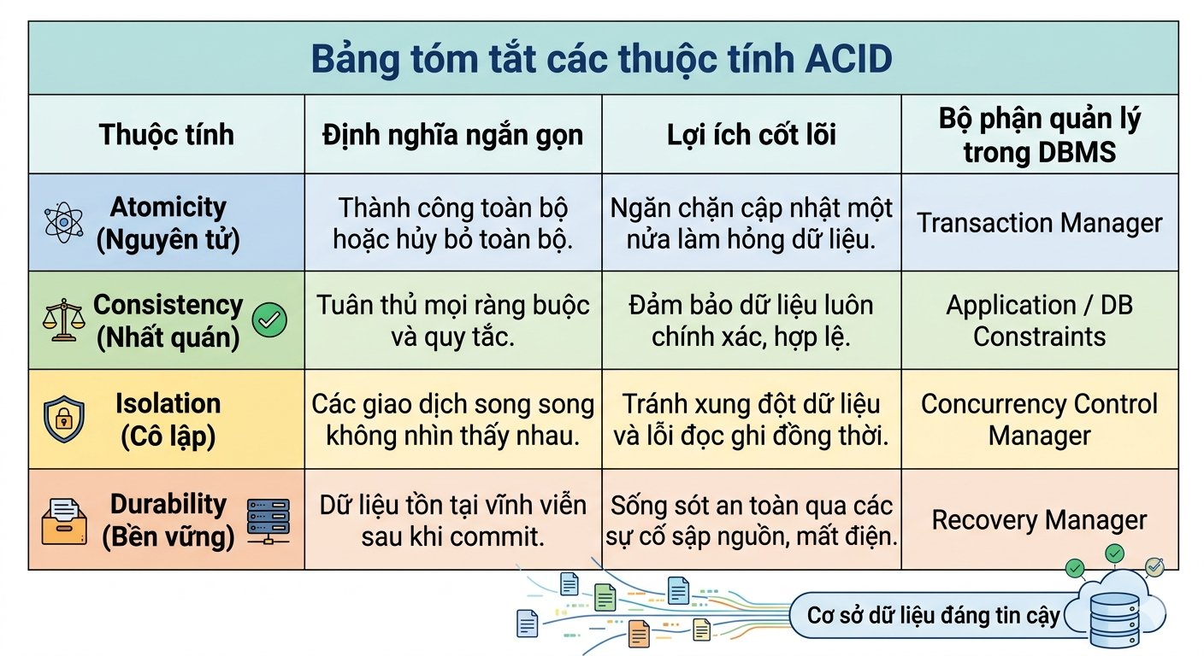
RDBMS - Hệ quản trị cơ sở dữ liệu quan hệ
DBMS
Trường Đại học Giao thông vận tải • Trung tâm Đào tạo Trực tuyến • utc.edu.vn
9
Notes:
4 phút. Xem Hình 1.3 (giao điểm: đều là DBMS; khác biệt: ACID, schema cố định, SQL). NoSQL đánh đổi nhất quán chặt để lấy linh hoạt và mở rộng.

Slide 10
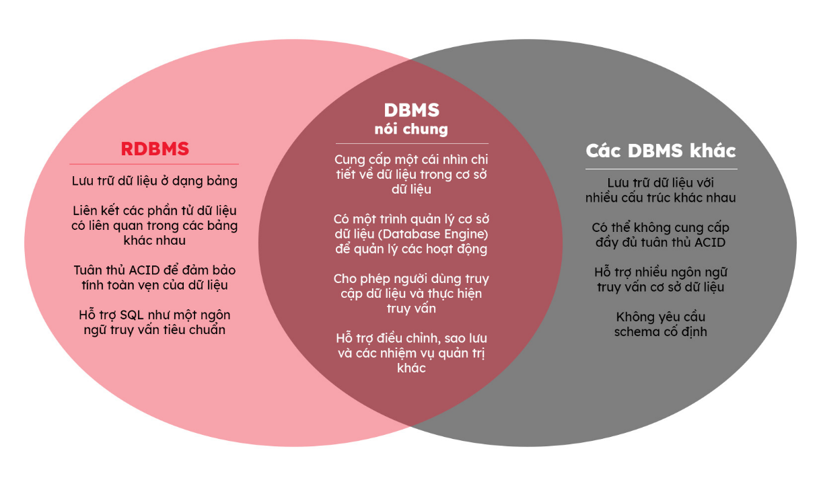
RDBMS SO VỚI CÁC DBMS KHÁC
DBMS
RDBMS
Bảng, quan hệ, ngôn ngữ SQL
Hỗ trợ ACID: Oracle, MySQL, PostgreSQL, SQL Server
NoSQL (từ giữa những năm 2000)
Schema linh hoạt: key-value, đồ thị, tài liệu
Nhất quán cuối cùng (eventual consistency)
OODBMS
Lưu dữ liệu dạng đối tượng: lớp, kế thừa, phương thức
Ví dụ: db4o, ObjectDB
Điểm giống và khác nhau của RDBMS so với các DBMS khác
Trường Đại học Giao thông vận tải • Trung tâm Đào tạo Trực tuyến • utc.edu.vn
10
Notes:
4 phút. Xem Hình 1.3 (giao điểm: đều là DBMS; khác biệt: ACID, schema cố định, SQL). NoSQL đánh đổi nhất quán chặt để lấy linh hoạt và mở rộng.

Slide 11
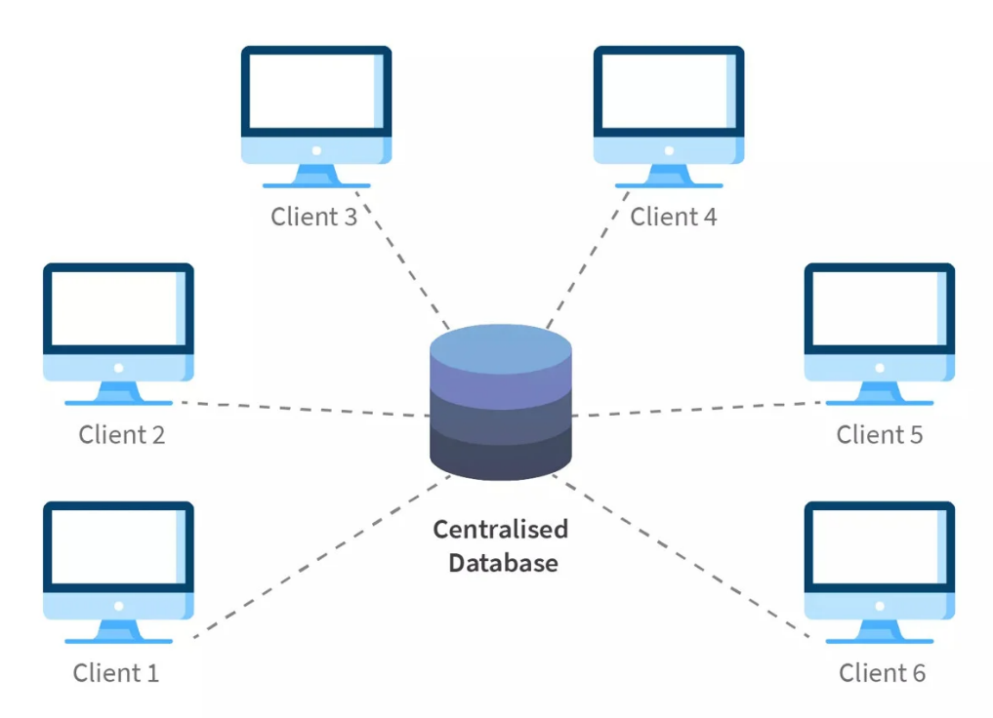
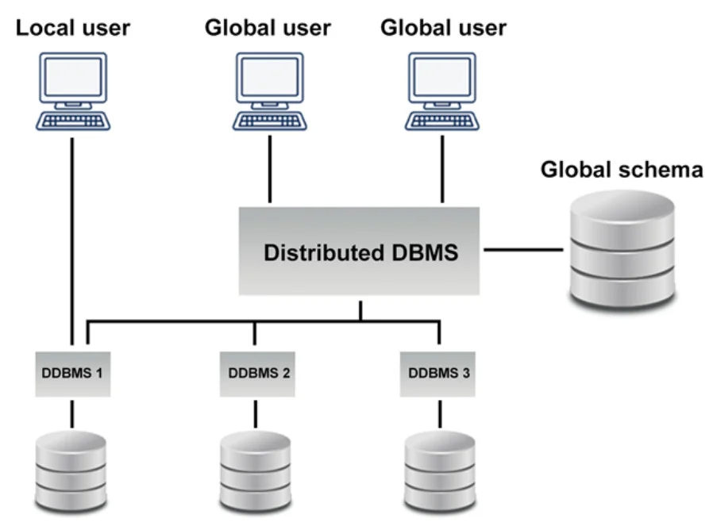
DBMS TẬP TRUNG VÀ PHÂN TÁN
DBMS
DBMS tập trung
Dữ liệu ở một máy chủ, nhiều nguồn truy cập
Dễ quản lý, bảo trì; nhưng rủi ro mất dữ liệu khi máy chủ lỗi, khó mở rộng. VD: MySQL, SQLite
DBMS phân tán
Dữ liệu phân tán trên nhiều nút/máy chủ
Mở rộng và chịu lỗi tốt, nhưng quản lý phức tạp. VD: Cassandra, DynamoDB, Spanner
DBMS đám mây: triển khai trên nền tảng cloud — linh hoạt, tiết kiệm chi phí; hạn chế: phụ thuộc đường truyền, lo ngại bảo mật. VD: Amazon RDS, Azure SQL.
Trường Đại học Giao thông vận tải • Trung tâm Đào tạo Trực tuyến • utc.edu.vn
11
Notes:
4 phút. So sánh Hình 1.1 và 1.2: một máy chủ duy nhất (dễ quản lý, rủi ro điểm lỗi duy nhất) với nhiều nút (mở rộng, chịu lỗi nhưng phức tạp). Nhắc ngắn DBMS đám mây.

Slide 12
ƯU ĐIỂM VÀ NHƯỢC ĐIỂM CỦA DBMS
DBMS
ƯU ĐIỂM
NHƯỢC ĐIỂM
Đa dạng cách lưu trữ và truy xuất qua ngôn ngữ truy vấn
Dễ duy trì và quản lý
Một CSDL phục vụ nhiều ứng dụng, tối ưu thời gian phát triển
Tương thích Python, Java… kết nối với mọi ứng dụng, website
Tự động sao lưu và phục hồi dữ liệu
Chia sẻ dữ liệu hiệu quả giữa nhiều người dùng
Khá phức tạp, đặc biệt với người mới học
Phần mềm có bản quyền; cần chọn cẩn thận để phù hợp hệ thống hiện có
Dữ liệu tập trung một CSDL: sự cố có thể gây mất dữ liệu không khôi phục được
Tốn nhiều tài nguyên và thời gian để thiết lập, cấu hình đúng
Trường Đại học Giao thông vận tải • Trung tâm Đào tạo Trực tuyến • utc.edu.vn
12
Notes:
4 phút. Cho sinh viên thảo luận 1 phút: nhược điểm nào Oracle khắc phục được, nhược điểm nào vẫn còn (độ phức tạp, chi phí)?

Slide 13
CÁC DBMS PHỔ BIẾN HIỆN NAY
DBMS
DBMS | Loại cơ sở dữ liệu | Hệ điều hành
MongoDB | Hướng tài liệu | FreeBSD, Linux, MacOS, Windows
Microsoft SQL Server | Quan hệ | Linux, Windows
Oracle Database | Hệ quản trị CSDL đa mô hình | AIX, BS2000, HP-UX, Linux, MacOS, Windows
PostgreSQL | Quan hệ | FreeBSD, Linux, MacOS, OpenBSD, Windows
Redis | Khóa – giá trị | Tương tự Unix (Unix-like)
IBM Db2 | Quan hệ | Linux, Unix-like, Windows
SQLite | Quan hệ | Android, BSD, iOS, Linux, MacOS, Solaris, Windows…
Bảng 1.1 So sánh các DBMS phổ biến hiện nay
Trường Đại học Giao thông vận tải • Trung tâm Đào tạo Trực tuyến • utc.edu.vn
13
Notes:
6 phút. Bảng 1.1 là tư liệu tham khảo. Điểm nhấn: Oracle là hệ đa mô hình, chạy trên nhiều hệ điều hành. Mỗi DBMS có thế mạnh riêng, chọn theo bài toán.

Slide 14
ORACLE DATABASE: VỊ THẾ VÀ ỨNG DỤNG
ORACLE
#1
> 2/3
On-prem + Cloud
Đứng đầu trong 380 hệ CSDL phổ biến nhất (xếp hạng DB-Engines)
số tập đoàn trong Fortune 500 sử dụng Oracle
triển khai cục bộ hoặc điện toán đám mây, từ doanh nghiệp nhỏ đến lớn
Tại Việt Nam
Hầu hết các đơn vị lớn trong ngân hàng, kho bạc, thuế, bảo hiểm, bưu điện, hàng không, dầu khí… sử dụng hệ quản trị CSDL Oracle
Oracle Database là một trong những RDBMS hàng đầu thị trường, được đánh giá cao về hiệu suất và bảo mật
Trường Đại học Giao thông vận tải • Trung tâm Đào tạo Trực tuyến • utc.edu.vn
14
Notes:
4 phút. Số liệu theo giáo trình (DB-Engines, Fortune 500). Hỏi sinh viên: em thấy Oracle xuất hiện ở đơn vị/ngân hàng nào?

Slide 15
LỊCH SỬ PHÁT TRIỂN ORACLE
ORACLE
1977 – 1985
1988
1992
1999
Oracle v1 → v5
Oracle v6
Oracle7
Oracle8i
v5 (1985): SQL*Net, mô hình client/server
PL/SQL, Sequence
Công cụ SQL*DBA
i = Internet
2001 – 2002
2004 – 2005
2008 – 2009
2013
Oracle9i
Oracle10g
Oracle 11g
Oracle 12c
Hai bản Release 1 và 2
g = Grid; Release 1 và 2
Phiên bản 11g
Hỗ trợ Cloud; Multitenant
2018
2019
2021
Hiện nay
Oracle 18c
Oracle 19c
Oracle 21c
Oracle 26ai
Autonomous Database: tự vá lỗi, tối ưu, bảo mật
Tích hợp sâu AI
Trường Đại học Giao thông vận tải • Trung tâm Đào tạo Trực tuyến • utc.edu.vn
15
Notes:
4 phút. Mốc cần nhớ: 1988 (PL/SQL), 12c (Multitenant, hỗ trợ Cloud), 18c (Autonomous), 19c/21c (bản học phần sử dụng), 26ai (tích hợp AI). Giải thích ký hiệu i = Internet, g = Grid, c = Cloud.

Slide 16
ĐẶC ĐIỂM CỦA ORACLE
ORACLE
1
Xử lý dữ liệu rất lớn
2
Bảo mật rất cao
Có thể lên đến hàng trăm terabyte mà vẫn bảo đảm tốc độ xử lý cao
Đạt độ bảo mật cấp C2 theo tiêu chuẩn của Bộ Quốc phòng Mỹ
Công nghệ hình thành từ yêu cầu của các cơ quan an ninh (FBI, CIA)
3
Tương thích nhiều nền tảng
4
Kết nối ứng dụng Web
Unix, Linux, Solaris, Windows…
Tích hợp công nghệ Web trong Oracle Web Server
Trường Đại học Giao thông vận tải • Trung tâm Đào tạo Trực tuyến • utc.edu.vn
16
Notes:
4 phút. Nhấn mạnh ba đặc điểm: dữ liệu rất lớn, bảo mật cao, đa nền tảng.

Slide 17
SO SÁNH ORACLE VÀ SQL SERVER
ORACLE
Tiêu chí | SQL Server | Oracle
Yêu cầu phần cứng | Chủ yếu chạy trên kiến trúc Intel và tương thích (x86/x64) | Chạy được trên hầu hết các kiến trúc phần cứng
Hệ điều hành | Windows, Linux | Đa nền tảng: Windows, Linux, Unix…
Ngôn ngữ lập trình CSDL | T-SQL (Transact-SQL) | PL/SQL (Procedural Language/SQL)
Cả hai đều là RDBMS dùng SQL. Điểm khác biệt nằm ở khả năng chạy trên nhiều nền tảng phần cứng, quy mô xử lý và ngôn ngữ mở rộng của từng hãng.
Trường Đại học Giao thông vận tải • Trung tâm Đào tạo Trực tuyến • utc.edu.vn
17
Notes:
4 phút. Cho sinh viên nhận xét: PL/SQL và T-SQL đều mở rộng SQL nhưng của hai hãng khác nhau. Lưu ý: SQL Server hiện cũng chạy được trên Linux (xem Bảng 1.1).

Slide 18
CÁC SẢN PHẨM CỦA ORACLE
ORACLE
Oracle Server
Oracle Storage
Oracle VM
Oracle Virtual Networking
Máy chủ Oracle
Hệ thống lưu trữ
Ảo hóa
Mạng ảo hóa
Thao tác CSDL
Phát triển ứng dụng
Phân tích dữ liệu
Ứng dụng và cộng tác
SQL*Plus
Developer Suite (Forms, Reports…)
Jdeveloper
APEX
Oracle Discoverer
Warehouse Builder
Application Server (OAS)
Human Resource, Financial
Email, Calendar, Web Conferencing
Trường Đại học Giao thông vận tải • Trung tâm Đào tạo Trực tuyến • utc.edu.vn
18
Notes:
4 phút. Giới thiệu tổng quát hệ sinh thái; học phần tập trung vào Oracle Database cùng SQL*Plus, SQL Developer.

Slide 19
CÁCH THỨC HOẠT ĐỘNG CỦA ORACLE
ORACLE
1
Ngôn ngữ
2
Cấu trúc dữ liệu
SQL chuẩn: tạo cấu trúc CSDL, quản lý bản ghi, truy xuất dữ liệu
PL/SQL: ngôn ngữ lập trình riêng của Oracle, mở rộng SQL với nhiều tính năng
Dữ liệu tổ chức thành bảng – dòng – cột, liên kết qua các thuộc tính
Truy cập dữ liệu dạng bảng hiệu quả, tiết kiệm thời gian
3
Lưu trữ vật lý
4
Lưu trữ logic
Datafiles: chứa dữ liệu
Control files: thông tin về các tệp
Log files: ghi lại các thay đổi
Khối dữ liệu (block), extent, segment
Tablespace: chứa các bảng, phân theo nhóm người dùng
Dễ truy xuất, quản lý và phân quyền
Trường Đại học Giao thông vận tải • Trung tâm Đào tạo Trực tuyến • utc.edu.vn
19
Notes:
5 phút. Phân biệt lưu trữ vật lý (tệp trên đĩa) và lưu trữ logic (cách Oracle tổ chức: block, extent, segment, tablespace) – sẽ học sâu ở các chương sau.

Slide 20
CÁC TÍNH NĂNG CHÍNH CỦA ORACLE
ORACLE
1
Quản lý
2
Tối ưu hiệu suất
3
Khả năng mở rộng
Lưu trữ, chỉnh sửa, truy xuất, phân quyền
Dữ liệu có cấu trúc và phi cấu trúc; khối lượng lớn
Tối ưu truy vấn, chỉ mục
Phân vùng bảng, xử lý song song
Mở rộng ngang (thêm máy) và dọc (thêm công suất)
4
Bảo mật
5
Hoạt động ổn định
6
Tích hợp
Mã hóa dữ liệu, xác thực người dùng
Kiểm soát truy cập, truy vết (audit)
Sao lưu trên nhiều máy, phục hồi dữ liệu
Chuyển đổi hệ thống khi gặp sự cố
Kết nối với sản phẩm Oracle khác và ứng dụng bên thứ ba
Trường Đại học Giao thông vận tải • Trung tâm Đào tạo Trực tuyến • utc.edu.vn
20
Notes:
4 phút. Nhấn mạnh bảo mật và tính sẵn sàng là lý do các ngân hàng, kho bạc chọn Oracle.

Slide 21
CÔNG CỤ LÀM VIỆC VỚI ORACLE
ORACLE
SQL*Plus
Công cụ dòng lệnh, cài kèm Oracle; chạy câu lệnh SQL/PL/SQL trực tiếp — nhanh gọn, không thể thiếu.
1
Oracle SQL Developer
IDE miễn phí giao diện đồ họa: chạy SQL, script, quản lý đối tượng và PL/SQL với ít thao tác.
2
Oracle Data Modeler
Thiết kế CSDL miễn phí: mô hình quan hệ, khóa chính/ngoại; kéo thả, xuất sang SQL Developer.
3
Enterprise Manager (Grid Control)
Quản lý trên web: nhiều CSDL, cụm máy chủ và hệ thống dự phòng.
4
Oracle JDeveloper
Môi trường tích hợp Oracle và Java để phát triển ứng dụng cơ sở dữ liệu.
5
Trường Đại học Giao thông vận tải • Trung tâm Đào tạo Trực tuyến • utc.edu.vn
21
Notes:
5 phút. Trong học phần dùng chủ yếu SQL*Plus và SQL Developer (cùng EM Express); Data Modeler dùng ở bài tập 2.

Slide 22
CÁC PHIÊN BẢN ORACLE DATABASE
ORACLE
Standard Edition
Enterprise Edition
Express Edition (XE)
Personal Edition
Tính năng quản lý dữ liệu cơ bản
Dành cho doanh nghiệp vừa và nhỏ (SMEs)
Tính sẵn sàng và bảo mật cao
Gồm mọi tính năng của Standard
Thêm: tối ưu hiệu suất, mở rộng, data warehousing, phân tích
Miễn phí
Dành cho học tập và luyện tập phát triển phần mềm
Giới hạn về chức năng và dung lượng
Môi trường một người dùng
Đủ tính năng của Enterprise Edition
Cấp phép cho duy nhất 1 người dùng
Trường Đại học Giao thông vận tải • Trung tâm Đào tạo Trực tuyến • utc.edu.vn
22
Notes:
4 phút. Học phần cài Enterprise Edition. Sinh viên tự học tại nhà có thể dùng Express Edition (miễn phí, có giới hạn).

Slide 23
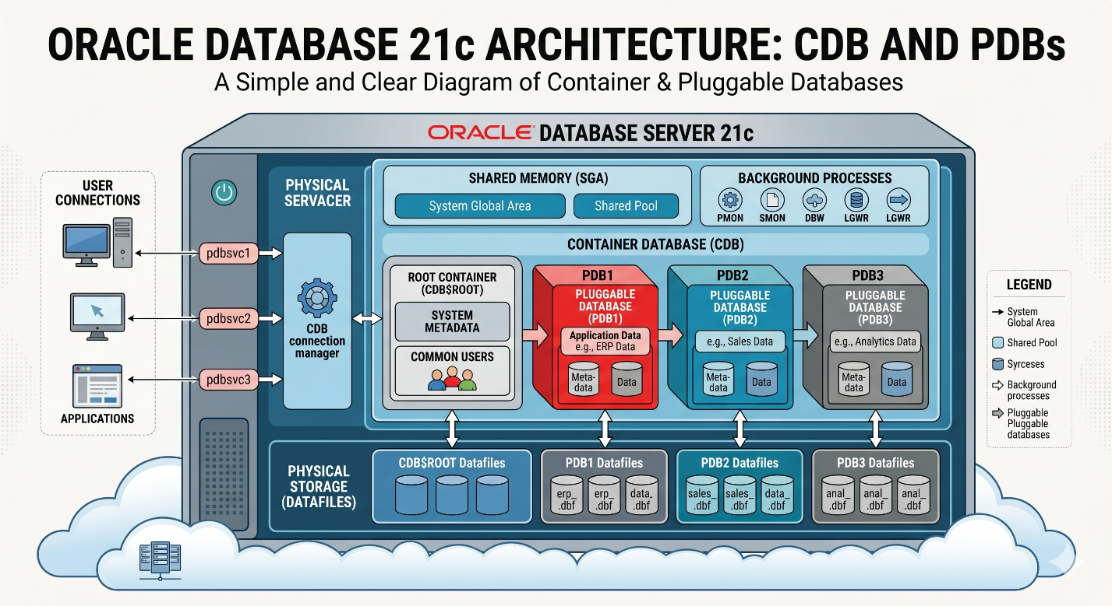
KIẾN TRÚC ORACLE DATABASE 21c
ORACLE
Giao tiếp
User/Application → CDB Connection Manager định tuyến vào đúng CDB/PDB
Bộ nhớ và tiến trình
SGA: vùng RAM dùng chung (Shared Pool…)
Background processes: PMON, SMON, DBW, LGWR…
Lưu trữ vật lý
Hình 1.4 Minh họa kiến trúc Oracle Database 21c (CDB và PDBs)
Datafiles (.dbf) riêng cho CDB$ROOT và từng PDB
Tách biệt datafiles giúp sao lưu, di chuyển, nhân bản (clone) một PDB sang máy chủ khác mà không ảnh hưởng toàn hệ thống.
Trường Đại học Giao thông vận tải • Trung tâm Đào tạo Trực tuyến • utc.edu.vn
23
Notes:
7 phút. Đọc hình từ trái sang phải, từ trên xuống: kết nối → bộ nhớ và tiến trình → CDB/PDB → tệp dữ liệu vật lý. Dùng làm bản đồ cho các chương sau.

Slide 24
MULTITENANT: CDB VÀ PDB
ORACLE
CDB – Container Database
Global database name: orcl21c
Tên duy nhất của CDB trên mạng — như “tòa nhà văn phòng cho thuê”
CDB$ROOT
PDB$SEED
PDB1
PDB2
System Metadata
Common Users:
SYS, SYSTEM
PDB mẫu để tạo PDB mới
Phần mềm Kế toán ERP
Hệ thống Bán hàng
SID: orcl21c
Định danh instance (RAM + CPU) phục vụ CSDL — như “ban quản lý” vận hành điện, nước, an ninh
Datafiles vật lý: CDB$ROOT và mỗi PDB có bộ tệp riêng → dễ sao lưu, di chuyển, clone từng PDB.
PDB: orclpdb
Nơi lưu bảng và user của ứng dụng; cắm/rút giữa các máy chủ — như “công ty thuê”
Trường Đại học Giao thông vận tải • Trung tâm Đào tạo Trực tuyến • utc.edu.vn
24
Notes:
6 phút. Dùng phép ví von tòa nhà: Global DB name = tòa nhà, SID = ban quản lý vận hành, PDB = công ty thuê. Nhấn mạnh: từ 12c có Multitenant; bắt buộc trên 21c.

Slide 25
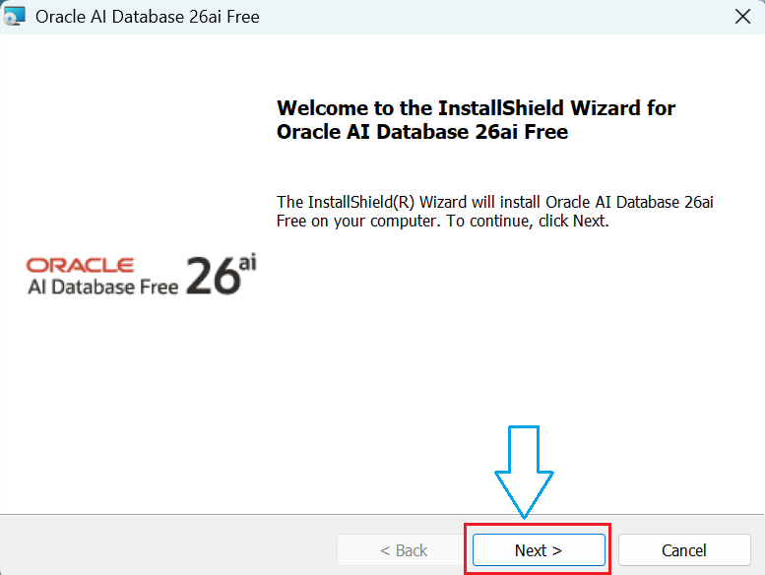
HƯỚNG DẪN CÀI ĐẶT ORACLE 26AI TRÊN WINDOWS
THỰC HÀNH
1
Oracle Database
Bộ cài hệ quản trị CSDL 26ai tải từ trang chính thức của Oracle: https://www.oracle.com/database/free/get-started/#windows
2
SQL Developer
IDE miễn phí của Oracle, tải từ trang chính thức
https://www.oracle.com/asean/database/sqldeveloper/technologies/download/
3
PL/SQL Developer
Công cụ phát triển của hãng thứ ba (bản 15, x64)
Trường Đại học Giao thông vận tải • Trung tâm Đào tạo Trực tuyến • utc.edu.vn
25
Notes:
5 phút. Chuẩn bị trước khi cài. Khi cài đặt nên ngắt mạng. Video hướng dẫn cài đặt: https://youtu.be/x0K7y2j_s8g . Trang tải Database: https://www.oracle.com/database/technologies/oracle-database-software-downloads.html ; SQL Developer: https://www.oracle.com/database/sqldeveloper/technologies/download/ ; PL/SQL Developer 15 (link Google Drive trong bài giảng gốc).

Slide 26
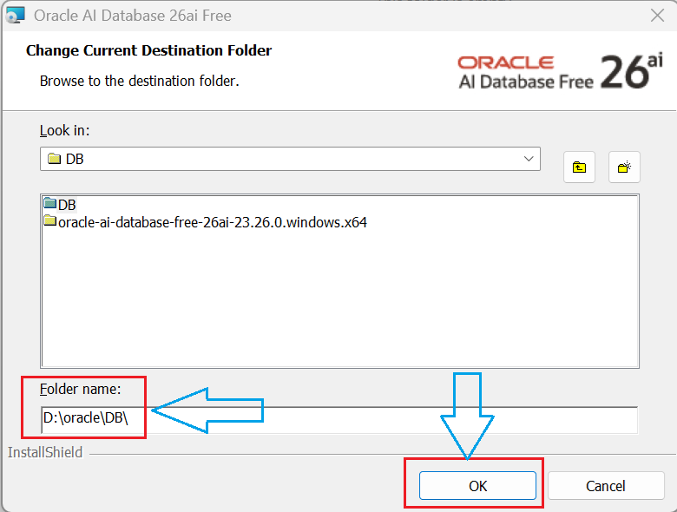
HƯỚNG DẪN CÀI ĐẶT ORACLE 26AI TRÊN WINDOWS
THỰC HÀNH
Trường Đại học Giao thông vận tải • Trung tâm Đào tạo Trực tuyến • utc.edu.vn
26
Notes:
5 phút. Chuẩn bị trước khi cài. Khi cài đặt nên ngắt mạng. Video hướng dẫn cài đặt: https://youtu.be/x0K7y2j_s8g . Trang tải Database: https://www.oracle.com/database/technologies/oracle-database-software-downloads.html ; SQL Developer: https://www.oracle.com/database/sqldeveloper/technologies/download/ ; PL/SQL Developer 15 (link Google Drive trong bài giảng gốc).

Slide 27
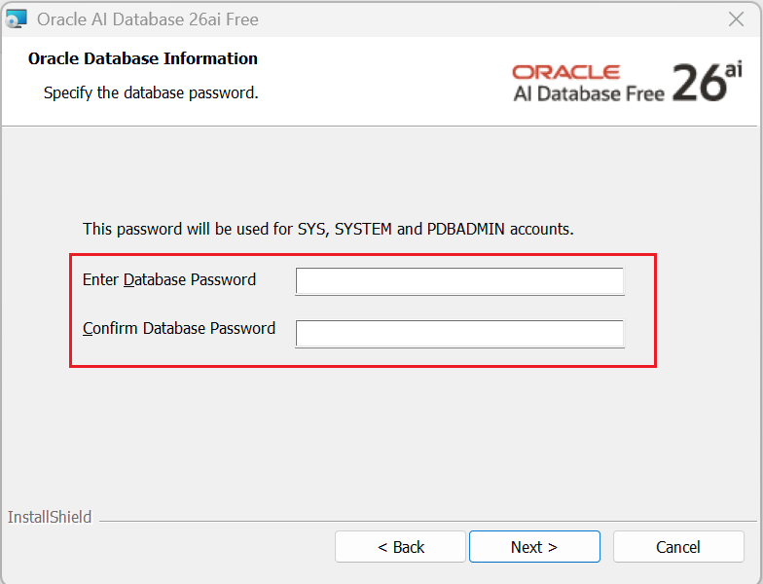
HƯỚNG DẪN CÀI ĐẶT ORACLE 26AI TRÊN WINDOWS
THỰC HÀNH
Đặt mật khẩu cho các user quản trị sys, system, pdbadmin
Trường Đại học Giao thông vận tải • Trung tâm Đào tạo Trực tuyến • utc.edu.vn
27
Notes:
5 phút. Chuẩn bị trước khi cài. Khi cài đặt nên ngắt mạng. Video hướng dẫn cài đặt: https://youtu.be/x0K7y2j_s8g . Trang tải Database: https://www.oracle.com/database/technologies/oracle-database-software-downloads.html ; SQL Developer: https://www.oracle.com/database/sqldeveloper/technologies/download/ ; PL/SQL Developer 15 (link Google Drive trong bài giảng gốc).

Slide 28
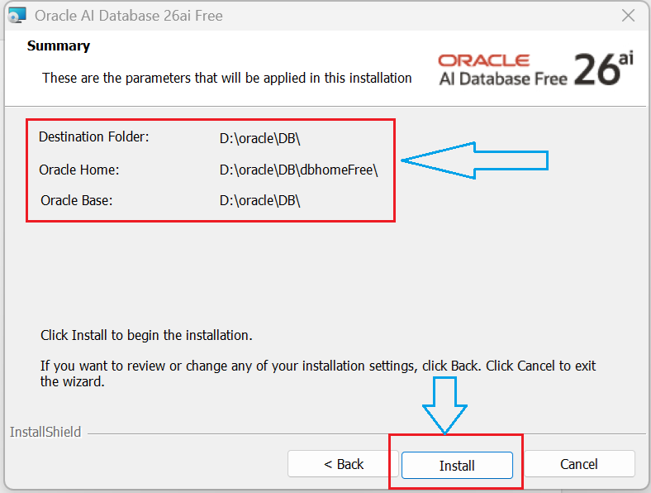
HƯỚNG DẪN CÀI ĐẶT ORACLE 26AI TRÊN WINDOWS
THỰC HÀNH
Chú ý nắm rõ nơi cài đặt Oracle
Trường Đại học Giao thông vận tải • Trung tâm Đào tạo Trực tuyến • utc.edu.vn
28
Notes:
5 phút. Chuẩn bị trước khi cài. Khi cài đặt nên ngắt mạng. Video hướng dẫn cài đặt: https://youtu.be/x0K7y2j_s8g . Trang tải Database: https://www.oracle.com/database/technologies/oracle-database-software-downloads.html ; SQL Developer: https://www.oracle.com/database/sqldeveloper/technologies/download/ ; PL/SQL Developer 15 (link Google Drive trong bài giảng gốc).

Slide 29
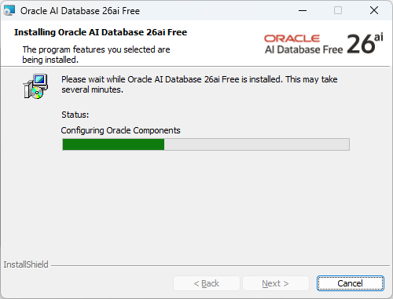
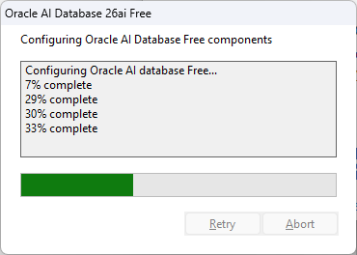
HƯỚNG DẪN CÀI ĐẶT ORACLE 26AI TRÊN WINDOWS
THỰC HÀNH
Trường Đại học Giao thông vận tải • Trung tâm Đào tạo Trực tuyến • utc.edu.vn
29
Notes:
5 phút. Chuẩn bị trước khi cài. Khi cài đặt nên ngắt mạng. Video hướng dẫn cài đặt: https://youtu.be/x0K7y2j_s8g . Trang tải Database: https://www.oracle.com/database/technologies/oracle-database-software-downloads.html ; SQL Developer: https://www.oracle.com/database/sqldeveloper/technologies/download/ ; PL/SQL Developer 15 (link Google Drive trong bài giảng gốc).

Slide 30
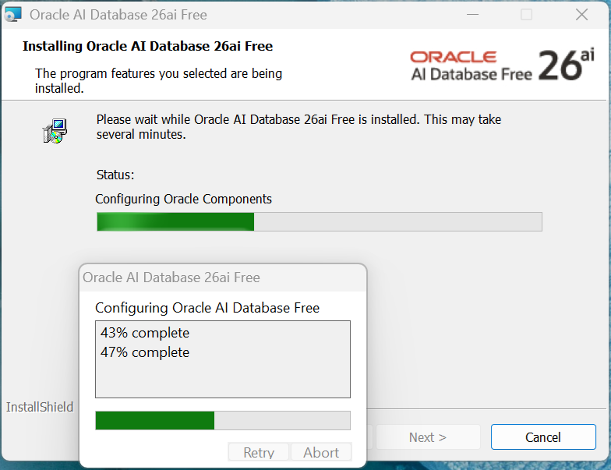
HƯỚNG DẪN CÀI ĐẶT ORACLE 26AI TRÊN WINDOWS
THỰC HÀNH
Trường Đại học Giao thông vận tải • Trung tâm Đào tạo Trực tuyến • utc.edu.vn
30
Notes:
5 phút. Chuẩn bị trước khi cài. Khi cài đặt nên ngắt mạng. Video hướng dẫn cài đặt: https://youtu.be/x0K7y2j_s8g . Trang tải Database: https://www.oracle.com/database/technologies/oracle-database-software-downloads.html ; SQL Developer: https://www.oracle.com/database/sqldeveloper/technologies/download/ ; PL/SQL Developer 15 (link Google Drive trong bài giảng gốc).

Slide 31
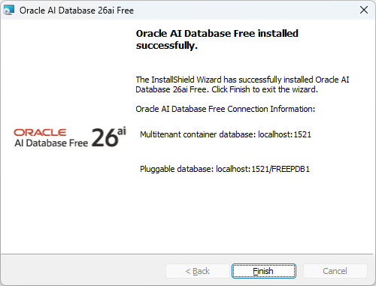
HƯỚNG DẪN CÀI ĐẶT ORACLE 26AI TRÊN WINDOWS
THỰC HÀNH
Trường Đại học Giao thông vận tải • Trung tâm Đào tạo Trực tuyến • utc.edu.vn
31
Notes:
5 phút. Chuẩn bị trước khi cài. Khi cài đặt nên ngắt mạng. Video hướng dẫn cài đặt: https://youtu.be/x0K7y2j_s8g . Trang tải Database: https://www.oracle.com/database/technologies/oracle-database-software-downloads.html ; SQL Developer: https://www.oracle.com/database/sqldeveloper/technologies/download/ ; PL/SQL Developer 15 (link Google Drive trong bài giảng gốc).

Slide 32
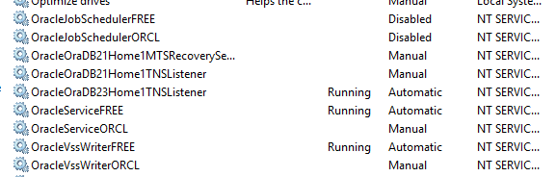
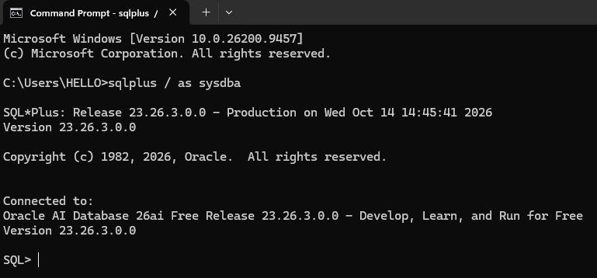
KIỂM TRA CÁC SERIVCE VÀ TEST KẾT NỐI
THỰC HÀNH
Tối thiểu service OracleServiceFREE phải ở trạng thái Running trước khi làm việc.
Các service của Oracle
Kết nối thành công bằng SQL*Plus
Trường Đại học Giao thông vận tải • Trung tâm Đào tạo Trực tuyến • utc.edu.vn
32
Notes:
5 phút. Sau khi cài xong bắt buộc kiểm tra service OracleServiceORCL ở trạng thái Running, rồi thử sqlplus / as sysdba.

Slide 33
CÁC LỖI THƯỜNG GẶP KHI ĐĂNG NHẬP
THỰC HÀNH
Mã lỗi | Nguyên nhân | Cách khắc phục
ORA-12541: TNS:no listener | Service TNSListener chưa được start | Start service này, chờ khoảng 1 phút
ORA-12514: listener does not currently know of service requested | Listener không tìm thấy service của database, hoặc instance chưa startup | Start OracleService; nếu chưa được, đăng nhập sqlplus quyền sysdba và gõ lệnh: startup
ORA-12560: TNS:protocol adapter error | Thiếu cấu hình Service Name / biến ORACLE_SID | Bổ sung Service Name trong tnsnames.ora hoặc set oracle_sid
Mẹo: khi gặp lỗi kết nối, kiểm tra theo thứ tự: service OracleService → service TNSListener → instance đã startup → tên service/PDB nhập đúng.
Trường Đại học Giao thông vận tải • Trung tâm Đào tạo Trực tuyến • utc.edu.vn
33
Notes:
5 phút. Hướng dẫn sinh viên đọc mã lỗi ORA-xxxxx và xử lý theo bảng. Tên service listener tùy phiên bản/thư mục cài đặt.

Slide 34
TẠO PLUGGABLE DATABASE BẰNG DBCA
THỰC HÀNH
Các bước thực hiện
1
Từ Seed (PDB$SEED)
1
Chạy DBCA (quyền Administrator) → Manage Pluggable Databases
Mặc định, hay dùng nhất
Nhân bản từ PDB mẫu có sẵn
2
Chọn Create a Pluggable Database
2
Nhân bản từ PDB khác
3
Chọn CDB cần tạo PDB
Clone một PDB đang có
Chọn phương thức tạo: từ Seed
4
5
Đặt tên PDB, user/password quản trị
3
Plug/Unplug (XML)
6
Chọn nơi đặt datafile (có thể để mặc định)
Dùng khi di chuyển CSDL giữa các server
7
Bấm Finish để tạo
Trường Đại học Giao thông vận tải • Trung tâm Đào tạo Trực tuyến • utc.edu.vn
34
Notes:
6 phút. Demo tạo PDB từ Seed (cách thông dụng nhất). Nhắc chạy DBCA với quyền Administrator.

Slide 35
CÁC CÁCH LÀM VIỆC VỚI ORACLE
THỰC HÀNH
1. SQL*Plus (ứng dụng)
2. Chạy SQL*Plus qua Command Prompt
3. Công cụ trực quan
Start → Programs → thư mục Oracle → Application Development → SQL Plus
Nhập username, password
Host string: nhập tên CSDL nếu có nhiều CSDL
Start → Run → gõ cmd
SQL Developer
PL/SQL Developer
Toad và các công cụ hãng thứ ba
sqlplus <user>/<pass>
VD: sqlplus system/p123
sqlplus SYS/<pass> AS SYSDBA
sqlplus / AS SYSDBA
(khi đang dùng tài khoản admin của Windows)
Trường Đại học Giao thông vận tải • Trung tâm Đào tạo Trực tuyến • utc.edu.vn
35
Notes:
5 phút. Giới thiệu 3 cách truy cập; chốt: dùng cmd với sqlplus để thao tác nhanh, dùng SQL Developer để làm việc trực quan.

Slide 36
SQL*PLUS: KẾT NỐI VÀ LỆNH HAY DÙNG
THỰC HÀNH
sqlplus / as sysdba
show con_name;
show pdbs;
alter session set container=ORCLPDB;
show user;
conn pdbadmin/abc123@localhost:1521/orclpdb
desc table_name;
select name, cdb from v$database;
@test_script.sql
alter session set container=CDB$ROOT;
Đăng nhập
SYS bắt buộc kèm as sysdba
Nên nhập mật khẩu sau, tránh lộ trên dòng lệnh
Kiểm tra kiến trúc
CDB = YES → Multitenant
show pdbs chỉ chạy được với quyền sysdba
Xử lý lỗi và hiển thị
ORA-12560: bổ sung Service Name trong tnsnames.ora
SET LINESIZE 200; COLUMN name FORMAT A20
Trường Đại học Giao thông vận tải • Trung tâm Đào tạo Trực tuyến • utc.edu.vn
36
Notes:
6 phút. Cho sinh viên gõ theo từng lệnh. Lưu ý: đăng nhập user SYS bắt buộc có đuôi as sysdba; nên để trống mật khẩu trên dòng lệnh rồi nhập sau.

Slide 37
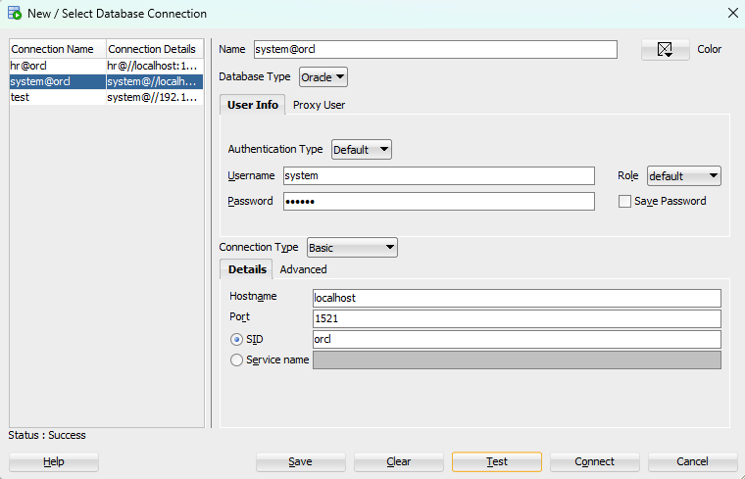
CÔNG CỤ TRỰC QUAN: SQL DEVELOPER
THỰC HÀNH
Tạo kết nối trong SQL Developer
Connection Name, Username, Password
Hostname (localhost), Port 1521 (listener), SID hoặc Service name (PDB)
Thêm kết nối trong SQL Developer
Trường Đại học Giao thông vận tải • Trung tâm Đào tạo Trực tuyến • utc.edu.vn
37
Notes:
5 phút. Demo tạo connection tới CDB$ROOT (SID) và tới ORCLPDB (Service name). EM Express truy cập tại https://localhost:5500/em.

Slide 38
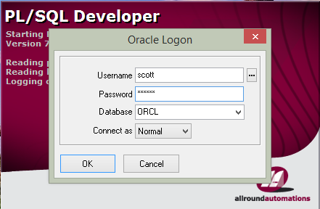
CÔNG CỤ TRỰC QUAN: PL/SQL DEVELOPER
THỰC HÀNH
Thông tin đăng nhập PL/SQL Developer
Username: tên schema (tên người dùng)
Password: mật khẩu tương ứng
Database: tên cơ sở dữ liệu
Connect as: Normal, SYSDBA hoặc SYSOPER
Hộp thoại Oracle Logon
Trường Đại học Giao thông vận tải • Trung tâm Đào tạo Trực tuyến • utc.edu.vn
38
Notes:
4 phút. Khác SQL Server/MySQL, Oracle không có sẵn công cụ trực quan sau khi cài, nên phải cài thêm SQL Developer hoặc PL/SQL Developer.

Slide 39
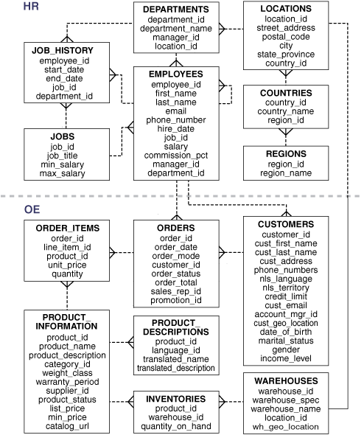
CÀI ĐẶT HR SAMPLE SCHEMA
THỰC HÀNH
Tải script cài đặt
https://github.com/oracle-samples/db-sample-schemas/archive/refs/heads/main.zip
1
Giải nén, mở Terminal
Chuột phải thư mục human_resources → Open in Terminal
2
Chạy SQL*Plus
sqlplus / as sysdba
3
4
Chuyển vào PDB
alter session set container=freepdb1;
Chạy script cài đặt
@hr_install.sql
5
Lược đồ HR và OE
Trường Đại học Giao thông vận tải • Trung tâm Đào tạo Trực tuyến • utc.edu.vn
39
Notes:
4 phút. Từ 21c, schema mẫu không còn đi kèm mặc định nên phải cài thêm cho các bài tập SQL sau này.

Slide 40
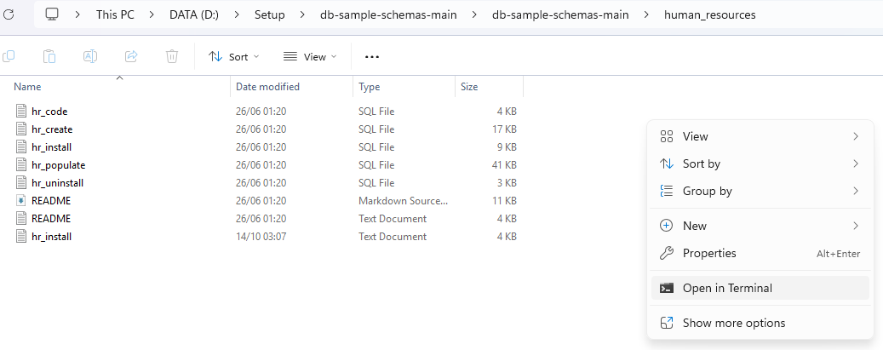
CÀI ĐẶT HR SAMPLE SCHEMA
THỰC HÀNH
Giải nén, mở Terminal
Chuột phải thư mục human_resources → Open in Terminal
2
Trường Đại học Giao thông vận tải • Trung tâm Đào tạo Trực tuyến • utc.edu.vn
40
Notes:
4 phút. Từ 21c, schema mẫu không còn đi kèm mặc định nên phải cài thêm cho các bài tập SQL sau này.

Slide 41
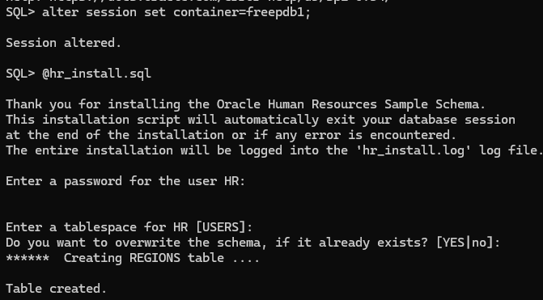
CÀI ĐẶT HR SAMPLE SCHEMA
THỰC HÀNH
Chạy script cài đặt
@hr_install.sql
5
Đặt mật khẩu cho user HR
Enter luôn để mặc định
Enter luôn để mặc định
Trường Đại học Giao thông vận tải • Trung tâm Đào tạo Trực tuyến • utc.edu.vn
41
Notes:
4 phút. Từ 21c, schema mẫu không còn đi kèm mặc định nên phải cài thêm cho các bài tập SQL sau này.

Slide 42
BÀI TẬP THỰC HÀNH
THỰC HÀNH
Bài 1. Làm quen CSDL qua SQL*Plus
Bài 2. Quản trị user và HR schema (SQL Developer)
Đăng nhập SYSDBA; xem tên CDB (show con_name)
Liệt kê PDB và trạng thái (show pdbs)
Chuyển session sang PDB, kiểm tra lại; xem user hiện tại
Xem datafiles (dba_data_files)
Quay về CDB$ROOT; đóng PDB ORCLPDB
Lưu trạng thái mở (save state)
Đăng nhập bằng user system
Mở khóa user HR, đặt lại mật khẩu
Truy vấn các bảng của HR
Tạo connection HR; truy vấn DEPARTMENTS, EMPLOYEES
Hiển thị họ tên, lương nhân viên phòng ban 90
Vẽ Relational Model: EMPLOYEES – DEPARTMENTS (Data Modeler)
Trường Đại học Giao thông vận tải • Trung tâm Đào tạo Trực tuyến • utc.edu.vn
42
Notes:
10 phút. Sinh viên làm tại chỗ; giảng viên đi hỗ trợ. Bài chưa xong giao về nhà. Gợi ý lệnh có trong giáo trình.

Slide 43
CẢM ƠN
ĐÃ THEO DÕI!
LIÊN HỆ & HỖ TRỢ
📧 Email:
hungnv@utc.edu.vn
📧 TTĐTTT:
elearning@utc.edu.vn
🌐 LMS:
lms.utc.edu.vn
CHƯƠNG 01
🌐 Web:
utc.edu.vn
TỔNG QUAN HỆ QUẢN TRỊ CSDL ORACLE
📍 Địa chỉ:
Số 3 Cầu Giấy, Hà Nội
🤖 Prompt AI tổng kết chương
"Tôi vừa học xong chương Tổng quan hệ quản trị CSDL Oracle. Hãy tạo 15-20 câu hỏi kiểm tra để đánh giá mức độ hiểu bài của tôi."
BƯỚC TIẾP THEO:
→ Hoàn thành Bài tập thực hành 1 – 2
→ Kiểm tra Oracle 21c, ORCLPDB, HR schema trên máy
→ Chuẩn bị câu hỏi cho buổi học tiếp theo
→ ChatGPT / Claude AI / Gemini
UTC • TTĐTTT • Học liệu thuộc bản quyền ĐHGTVT • utc.edu.vn
Chương 0143
Notes:
Kết thúc chương. Mời sinh viên đặt câu hỏi; nhắc bài tập về nhà.

